Slide 1
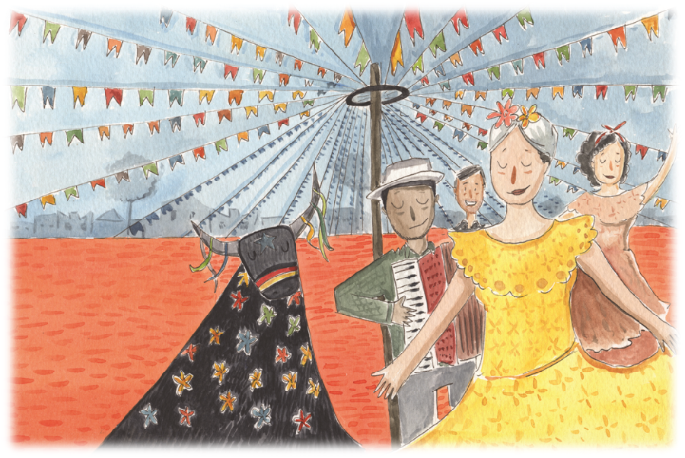
CURSO DE APERFEIÇOAMENTO EM
EDUCAÇÃO POPULAR EM SAÚDE
EDPOPSUS II

Slide 2
ANTECEDENTES: EDPOPSUS I
Gestão: ENSP com participação no Comitê Gestor da EPSJV e SEGEP (MS).
Novembro de 2013 a Agosto de 2014.
Projeto para 8 Estados da Federação e Distrito Federal: RS; SP; RJ; BA; SE; CE; PE; PI; DF.
19.000 inscritos.
4 encontros presenciais de 8h, intercalados com momentos de conexão virtual e trabalhos de campo, perfazendo um total de 53 horas.

Slide 3
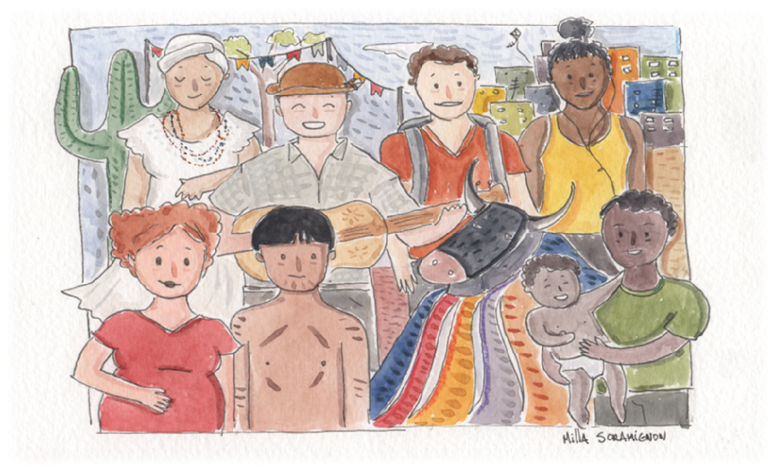
EDPOPSUS II

Slide 4
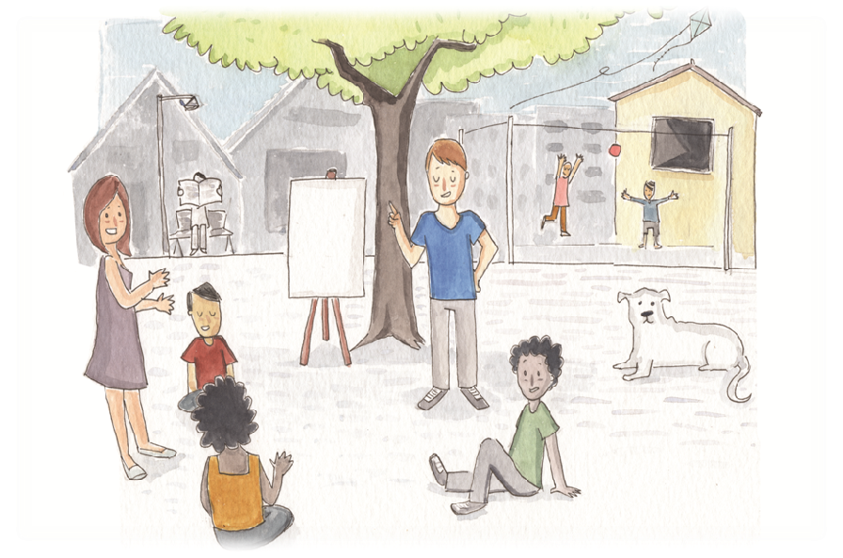
OBJETIVO GERAL
Contribuir com a implantação da PNEP-SUS, qualificando a prática educativa de profissionais e lideranças comunitárias que atuam em territórios com cobertura da atenção básica do SUS.

Slide 5
ESTRUTURA ORGANIZACIONAL
Coordenação Nacional: EPSJV
Comitê Gestor: EPSJV e SEGEP/MS
Apoiadores Nacionais
Equipe DAGEP/SEGEP
Núcleo Estadual: coordenador estadual, articulador institucional, apoio administrativo e educadores populares

Slide 6
PÚBLICO E ABRANGÊNCIA
7.000 mil alunos, distribuídos em 13 estados:
Bahia, Ceará, Maranhão, Mato Grosso, Minas Gerais, Pará, Paraíba, Pernambuco, Piauí, Rio de Janeiro, Rio Grande do Sul, São Paulo e Sergipe.
Nesta etapa serão ofertadas 1.400 vagas para educandos distribuídas nos 05 (cinco) Estados. Cada turma será composta com um máximo de 35 e um mínimo de 20 educandos
REQUISITOS DE ACESSO
Trabalhadores do SUS, preferencialmente Agente Comunitário de Saúde e Agente de Vigilância em Saúde;
lideranças comunitárias e integrantes de movimentos sociais.

Slide 7
PERFIL DE CONCLUSÃO
Ao final do Curso de Aperfeiçoamento em Educação Popular em Saúde espera-se:
Profissionais apropriados dos princípios da Educação Popular em Saúde, integrando-os às suas práticas cotidianas de trabalho, promovendo a leitura e problematização da realidade e suas correlações com a saúde, com vistas a ajudar a equacionar problemas prioritários da comunidade onde atua.

Slide 8
Profissionais estimulados a: fomentar processos de mobilização por direitos e para o enfrentamento das desigualdades sociais e de iniquidades em saúde;
Articular junto aos espaços comunitários (religiosos, associações, escolas, grupos artísticos e outros) e aos espaços instituídos de Controle Social (Conselhos e Conferências) ações ligadas à temática saúde;
Promover o diálogo entre as políticas de promoção da equidade e as práticas em saúde do SUS, aproximando esta temática a seu processo de trabalho.

Slide 9
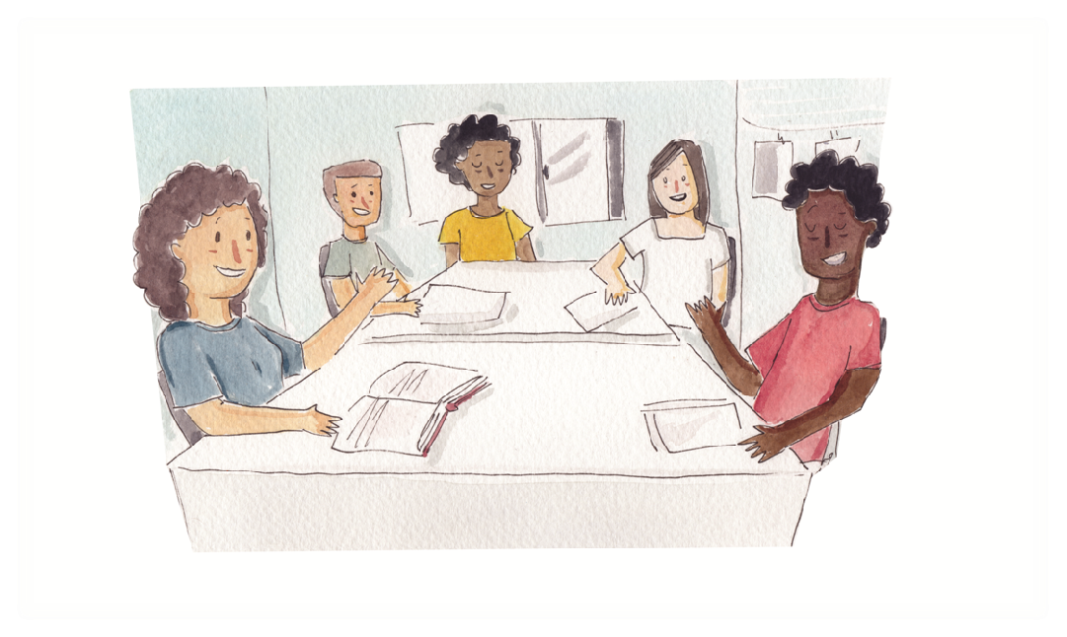
ORGANIZAÇÃO DO CURSO
Carga horária de 160 horas, na modalidade presencial:
17 encontros semanais, de 8h cada, totalizando 136 horas;
24 horas de trabalho de campo.

Slide 10
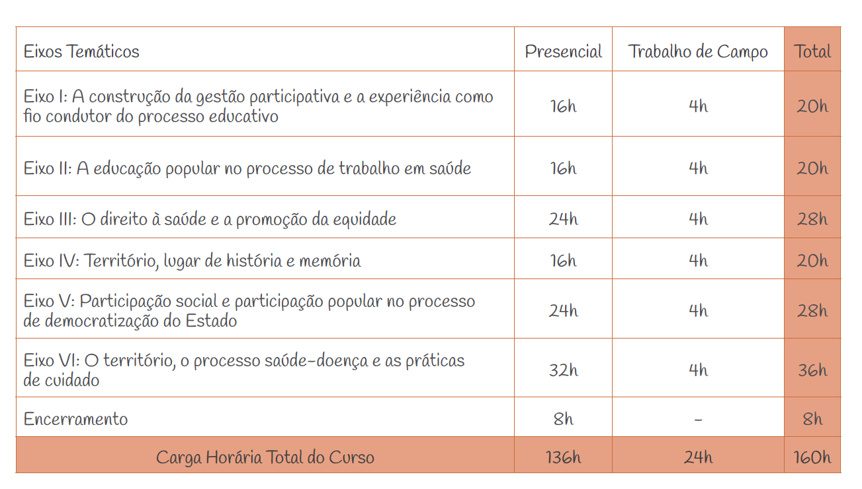
Estrutura Curricular

Slide 11
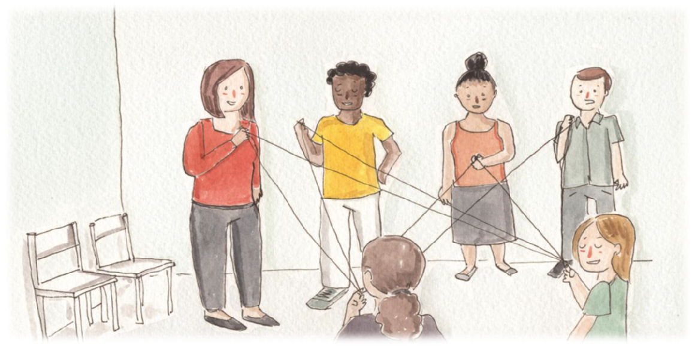
EIXO I A construção da gestão participativa do curso e a experiência como fio condutor do processo educativo

Slide 12
EIXO I A construção da gestão participativa do curso e a experiência como fio condutor do processo educativo
Proposta metodológica do curso;
Identidade de classe dos trabalhadores;
Sistematização de experiências educativas dos educandos.

Slide 13
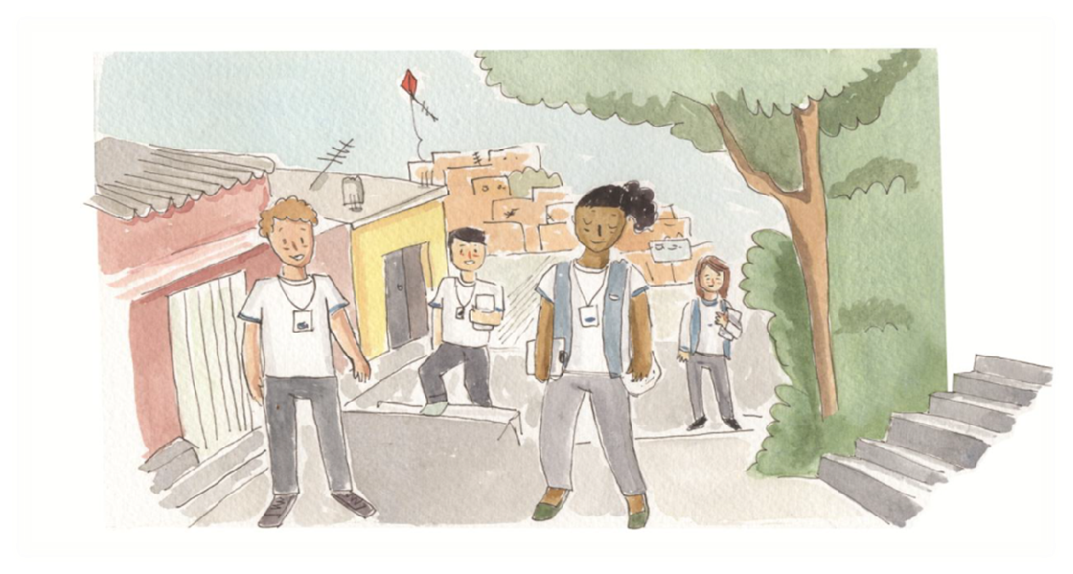
EIXO II A Educação Popular em Saúde no processo de trabalho em saúde

Slide 14
EIXO II A Educação Popular em Saúde no processo de trabalho em saúde
Práticas educativas no processo de trabalho em saúde;
Diferentes concepções de educação na saúde e a importância da educação popular;
Planejamento, execução e avaliação das práticas de Educação Popular em Saúde;
PNEPS-SUS e práticas educativas na Atenção Básica e na Vigilância em Saúde.

Slide 15
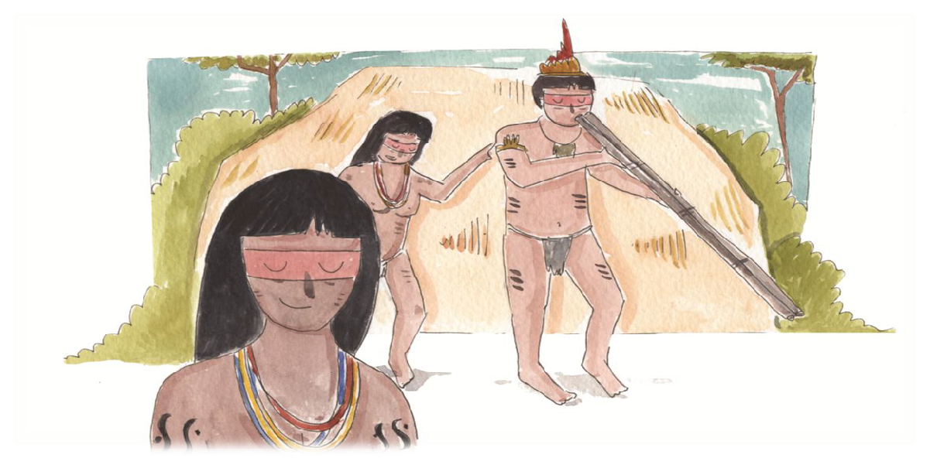
EIXO III O Direito à Saúde e a Promoção da Equidade

Slide 16
EIXO III O Direito à Saúde e a Promoção da Equidade
Direito à saúde e a promoção da equidade;
Diferentes culturas, incluindo as dimensões espirituais e artísticas das populações;
Elementos presentes nas diferentes manifestações culturais.

Slide 17
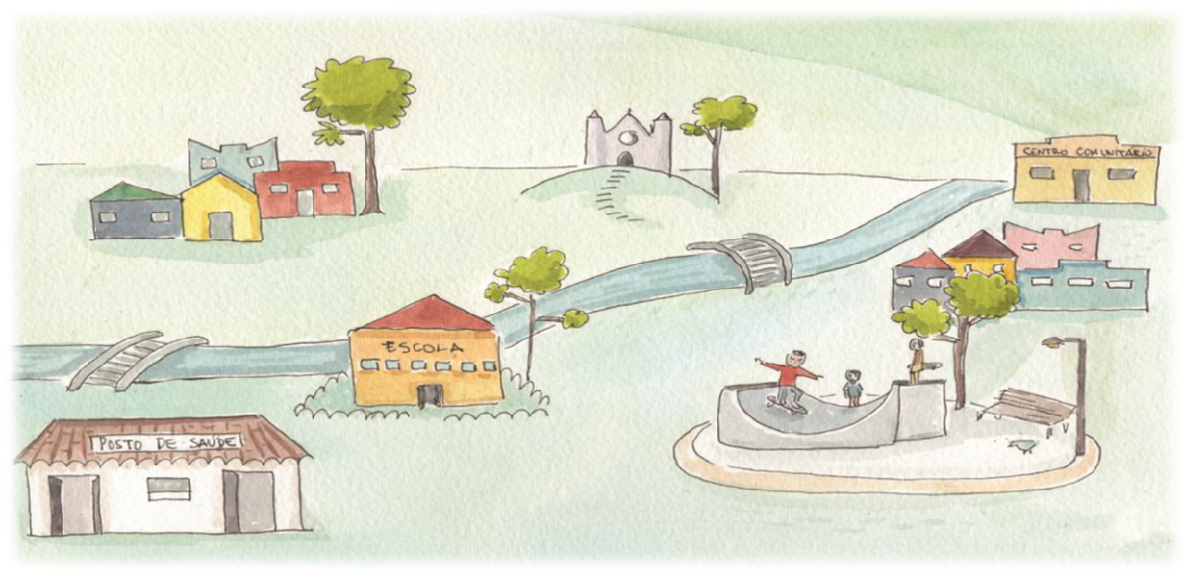
EIXO IV Território, lugar de História e Memória

Slide 18
EIXO IV Território, lugar de História e Memória
Relacionar as culturas existentes nos territórios com a história e a memória;
A história e a memória como elementos de constituição do território;
O território como espaço de organização da vida, do trabalho e das lutas populares.

Slide 19
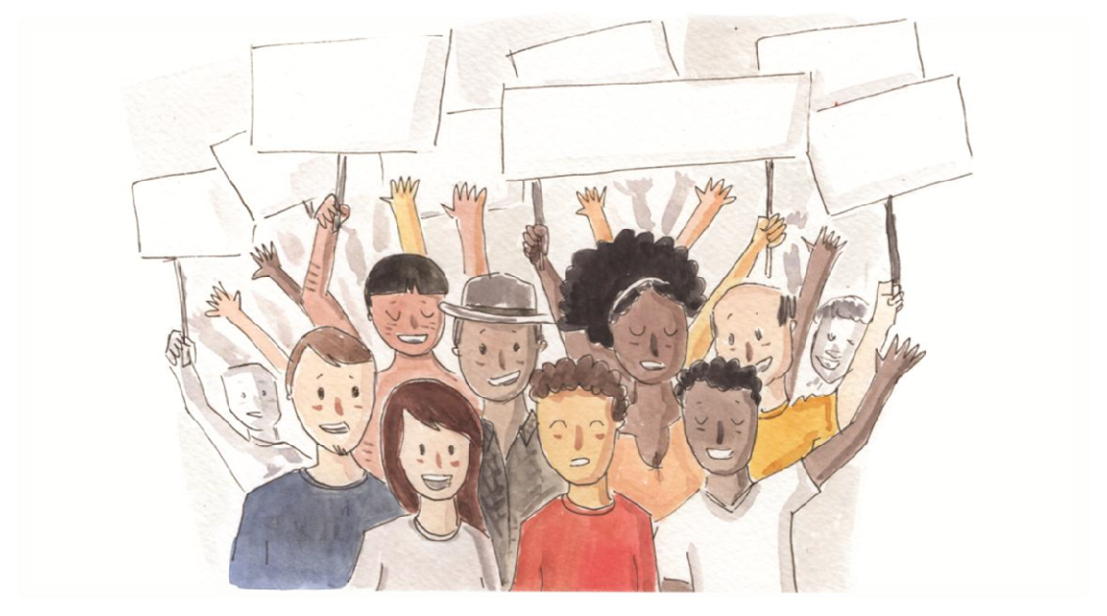
EIXO V Participação Social e Participação Popular no processo de democratização do Estado

Slide 20
EIXO V Participação Social e Participação Popular no processo de democratização do Estado
A Educação Popular em Saúde como prática política e social;
As estratégias de dominação e resistência entre classes sociais;
A importância da Educação Popular para o fortalecimento da participação e as
diferentes formas de exercitá-la.

Slide 21
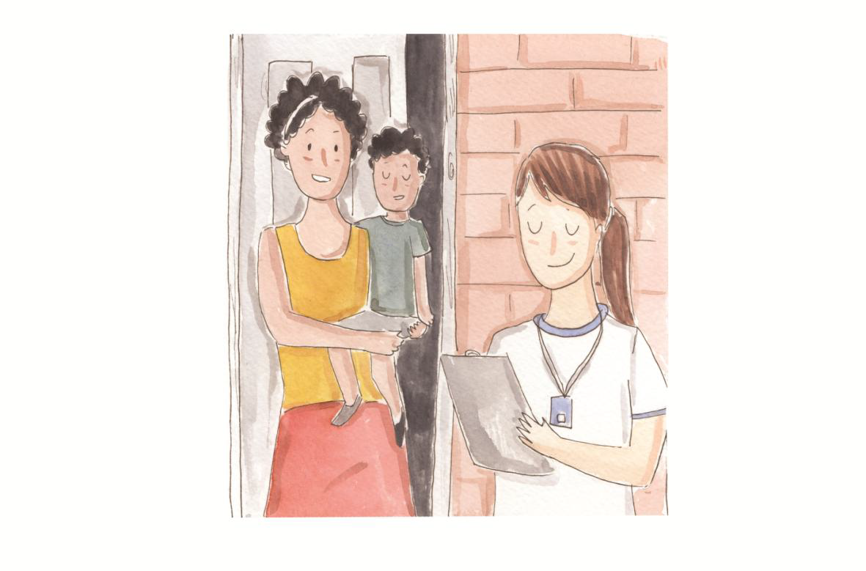
EIXO VI O território, o processo de saúde-doença e as práticas de cuidado

Slide 22
EIXO VI O território, o processo de saúde-doença e as práticas de cuidado
Problemas de saúde no território e determinação social da saúde;
Diferentes práticas de cuidado no território;
A autonomia dos sujeitos e os processos de saúde-doença e cuidado;
Práticas populares de cuidado.

Slide 23
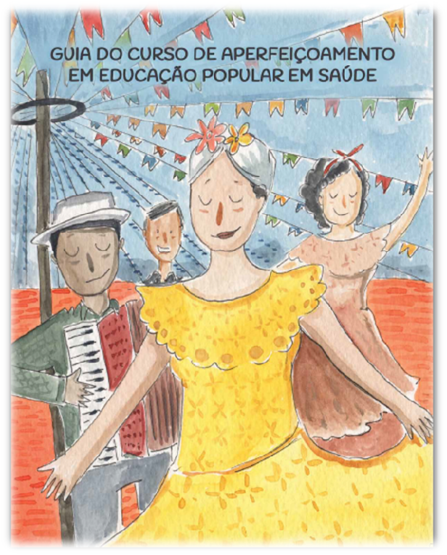
MATERIAL DIDÁTICO

Slide 24
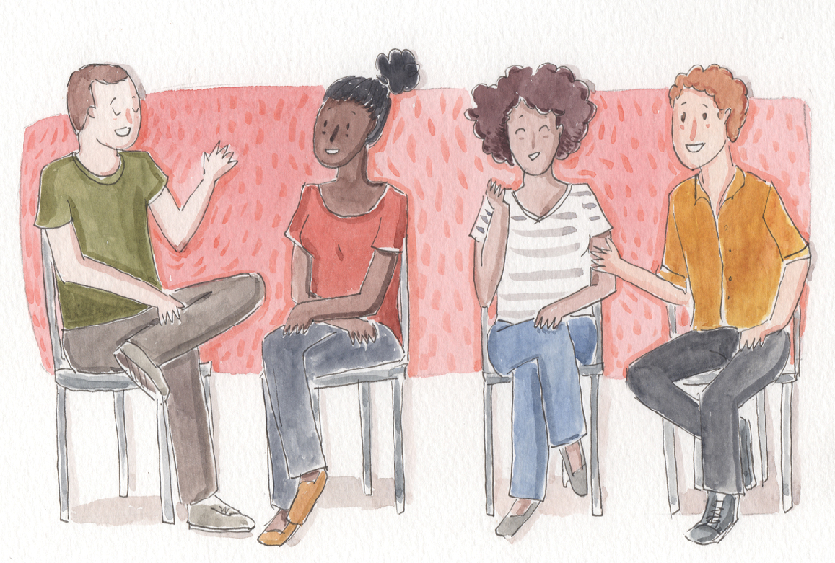
AVALIAÇÃO
Deve ser integrada ao processo educativo. Mais importante que atribuir conceitos e notas que explicitem um poder e um controle, ensejamos constituir uma avaliação processual, dialógica e formativa, que contribua para a construção de conhecimentos sobre a educação, em especial, sobre a educação popular em saúde.

Slide 25
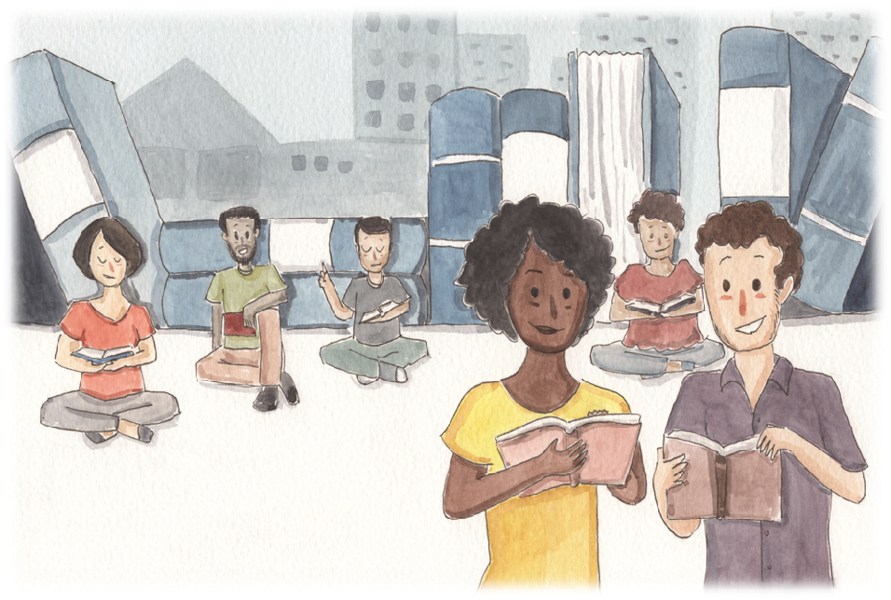
CERTIFICAÇÃO
Ao final do processo formativo serão diplomados os educandos que obtiverem 75% de frequência e atingirem média final 6,0.

Slide 26
ATUAÇÃO DOS EDUCADORES
Os educadores populares facilitarão o processo pedagógico na construção do conhecimento dos educandos, na realização de atividades e no desenvolvimento de habilidades e valores, apoiados pela equipe pedagógica local.
Cada turma será composta por 35 educandos.
Remuneração
Os Educadores Populares I e II receberão bolsa mensal no valor de Rser prorrog$ 1.500,00 (um mil e quinhentos reais), com duração de 6 (seis) meses, podendo ada diante da necessidade do curso.

Slide 27
